Slide 1
Сиэтл-город мечты

Slide 2
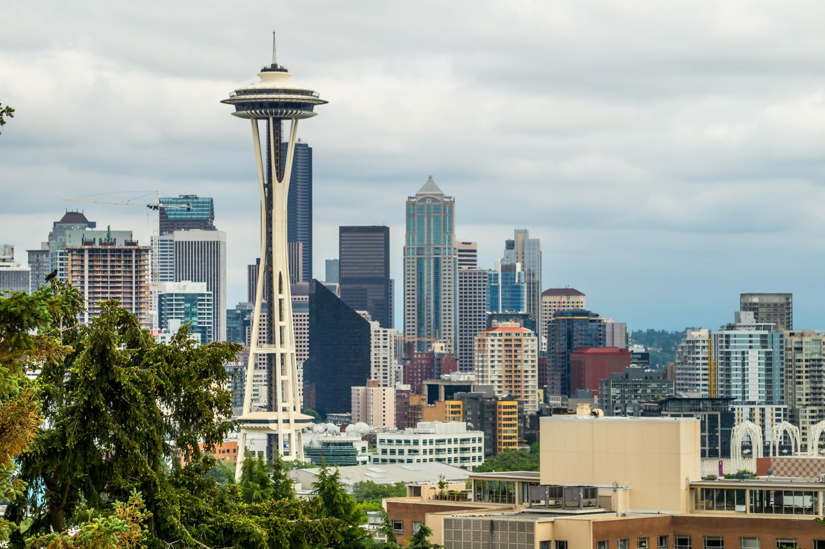

Slide 3
Сиэтл-крупнейший город на северо-западе США и в Штате Вашингтон, крупный морской порт. Город является окружным центром округа Кинг. Расположен между системой заливов Пьюджет и озером Вашингтон.
Сиэтл славится такими достопримечательностями как Спейс Нидл, Пайк Плейс Маркет – рынок на набережной Сиэтла, стена жевательной резинки, Фримонтский тролль и лавка старинных диковинок.
Так же в Сиэтле находятся крупные компании: American Legend Cooperative, Amazon.com, aQuantive, Boeing, Statbucks, Valve, Kenworth, Evergreen.

Slide 4
